Slide 1
L’imparfait, le passé composé et l’influence néfaste du néerlandais
Bert Le Bruyn | Congres Frans 2022

Slide 2
Introduction

Slide 3
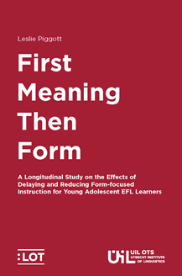
Visie Meesterschapsteam MVT

Slide 4
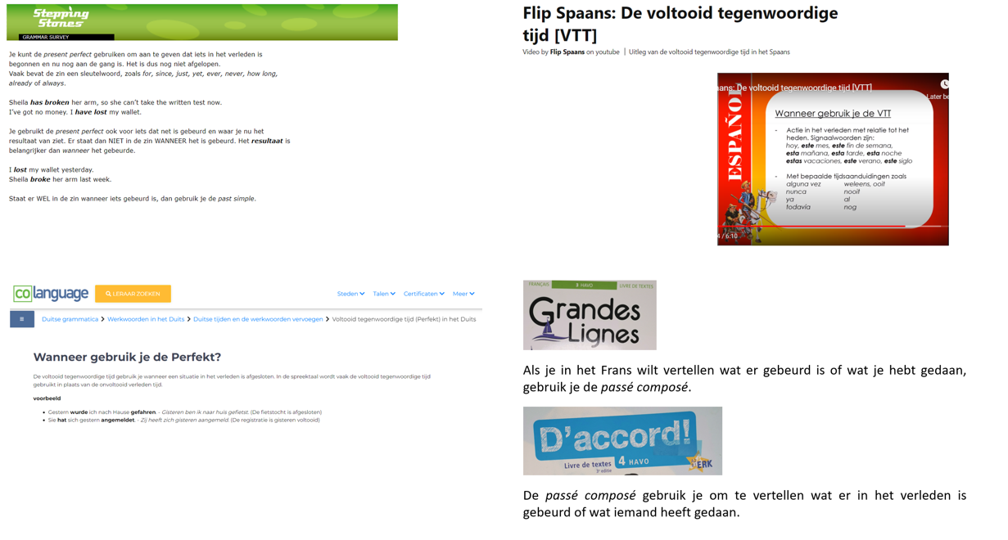
Workshop 1: Les règles peu explicites de l’enseignement explicite

Slide 5
Les étudiants de français à l’UU
L’étude de 2019
> 15 étudiants de ‘Franse Taal & Cultuur’ (2ième et 3ième année)
> Trois tâches:
> Traduction individuelle néerlandais → français
(2 fragments, 631 mots au total)
> Discussion en paires sur les traductions individuelles
> Test de niveau (cloze test de Tremblay 2011)

Slide 6
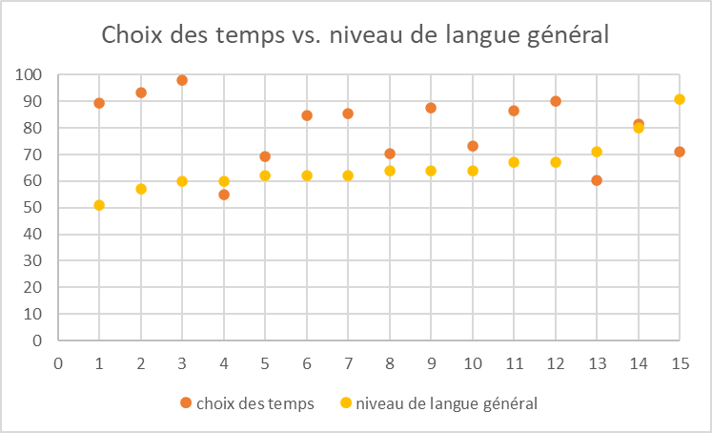
> Emploi correct (imparfait/passé composé) (en %): 80
> Emploi correct de l’imparfait (en %): 87 (ds 15,6)
> Emploi correct du passé composé (en %): 76 (ds 21,3)

Slide 7
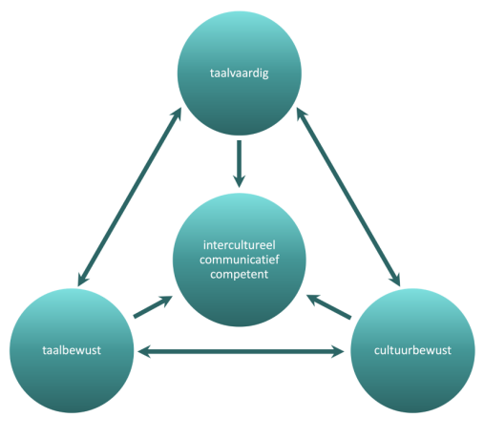
Visie Meesterschapsteam MVT

Slide 8
Une idée de cours

Slide 9
De absurde wereld van Camus

Slide 10
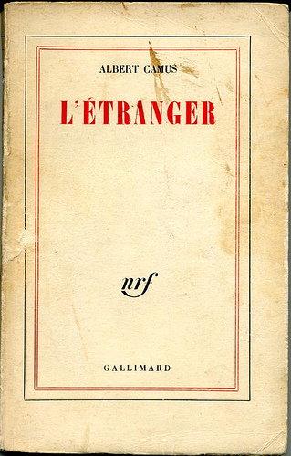

Slide 11
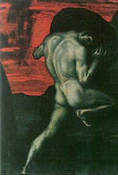

Slide 12
Aujourd’hui, maman est morte. Ou peut-être hier, je ne sais pas. J’ai reçu un télégramme de l’asile: “Mère décédée. Enterrement demain. Sentiments distingués.” Cela ne veut rien dire. C’était peut-être hier.

Slide 13
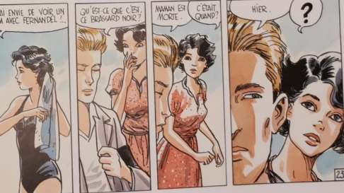

Slide 14
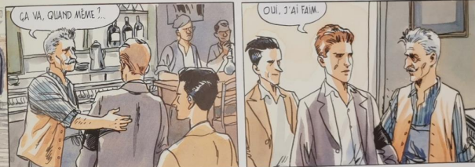

Slide 15
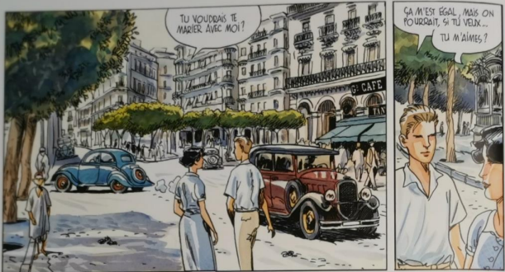

Slide 16
Normen en hoe kunstenaars ze doorbreken

Slide 17
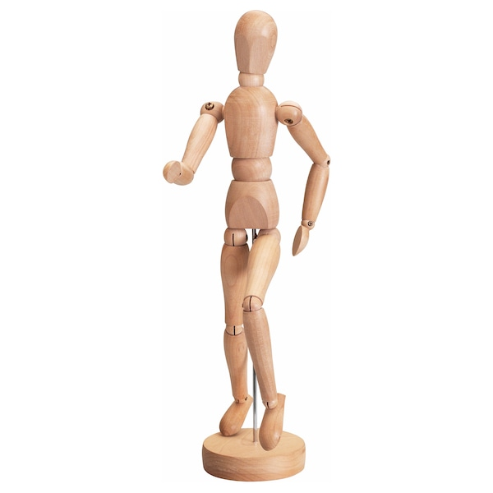

Slide 18
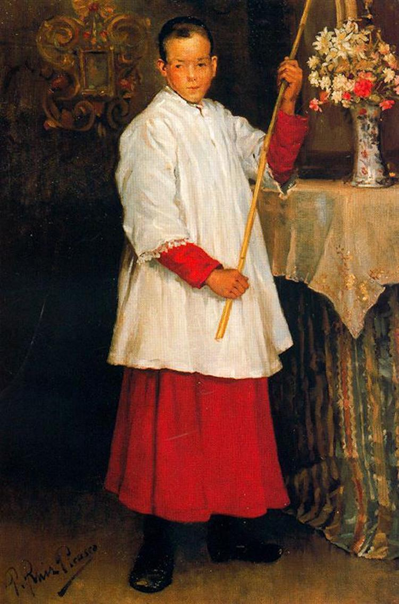

Slide 19
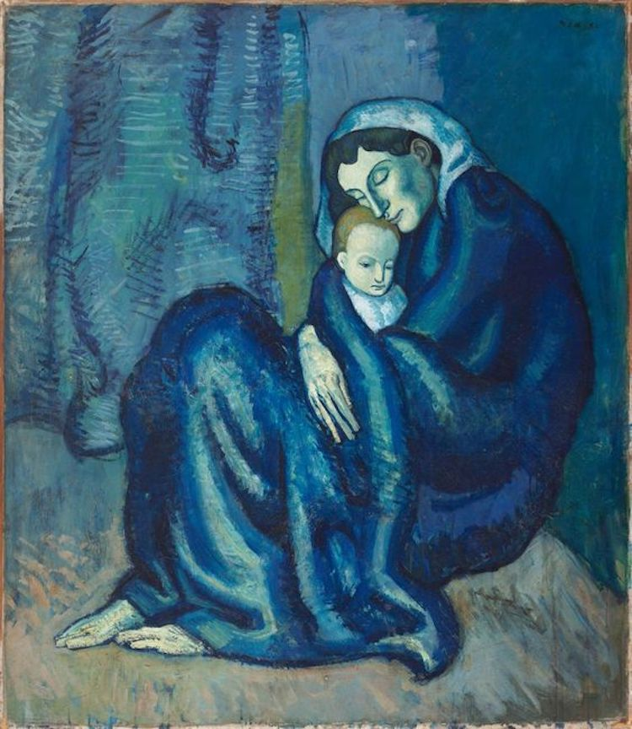
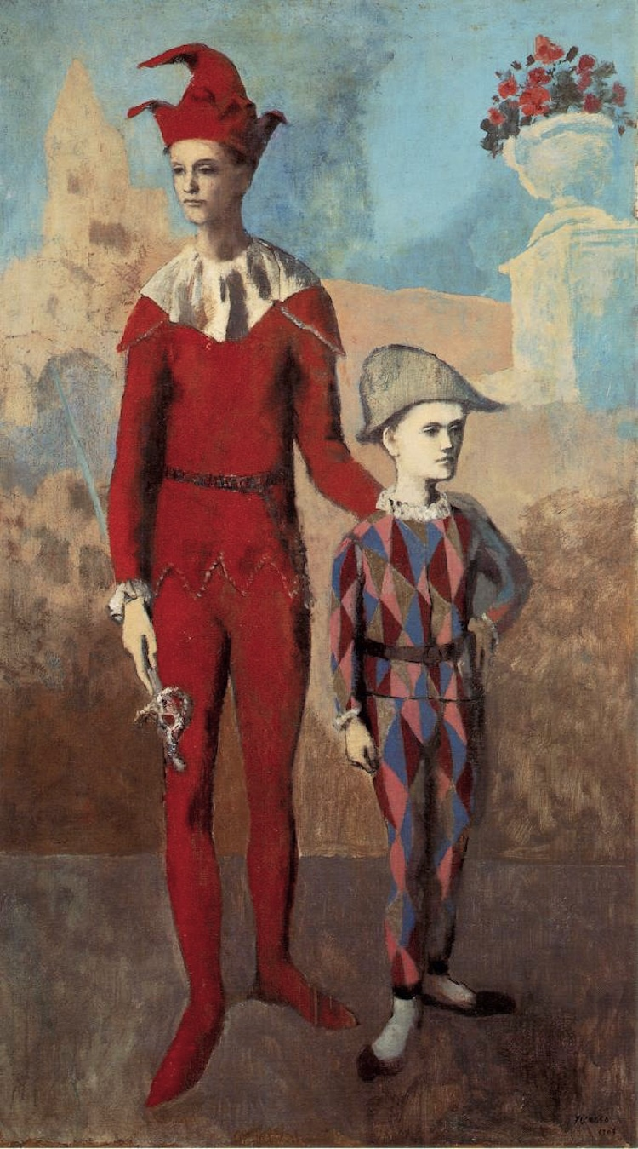

Slide 20
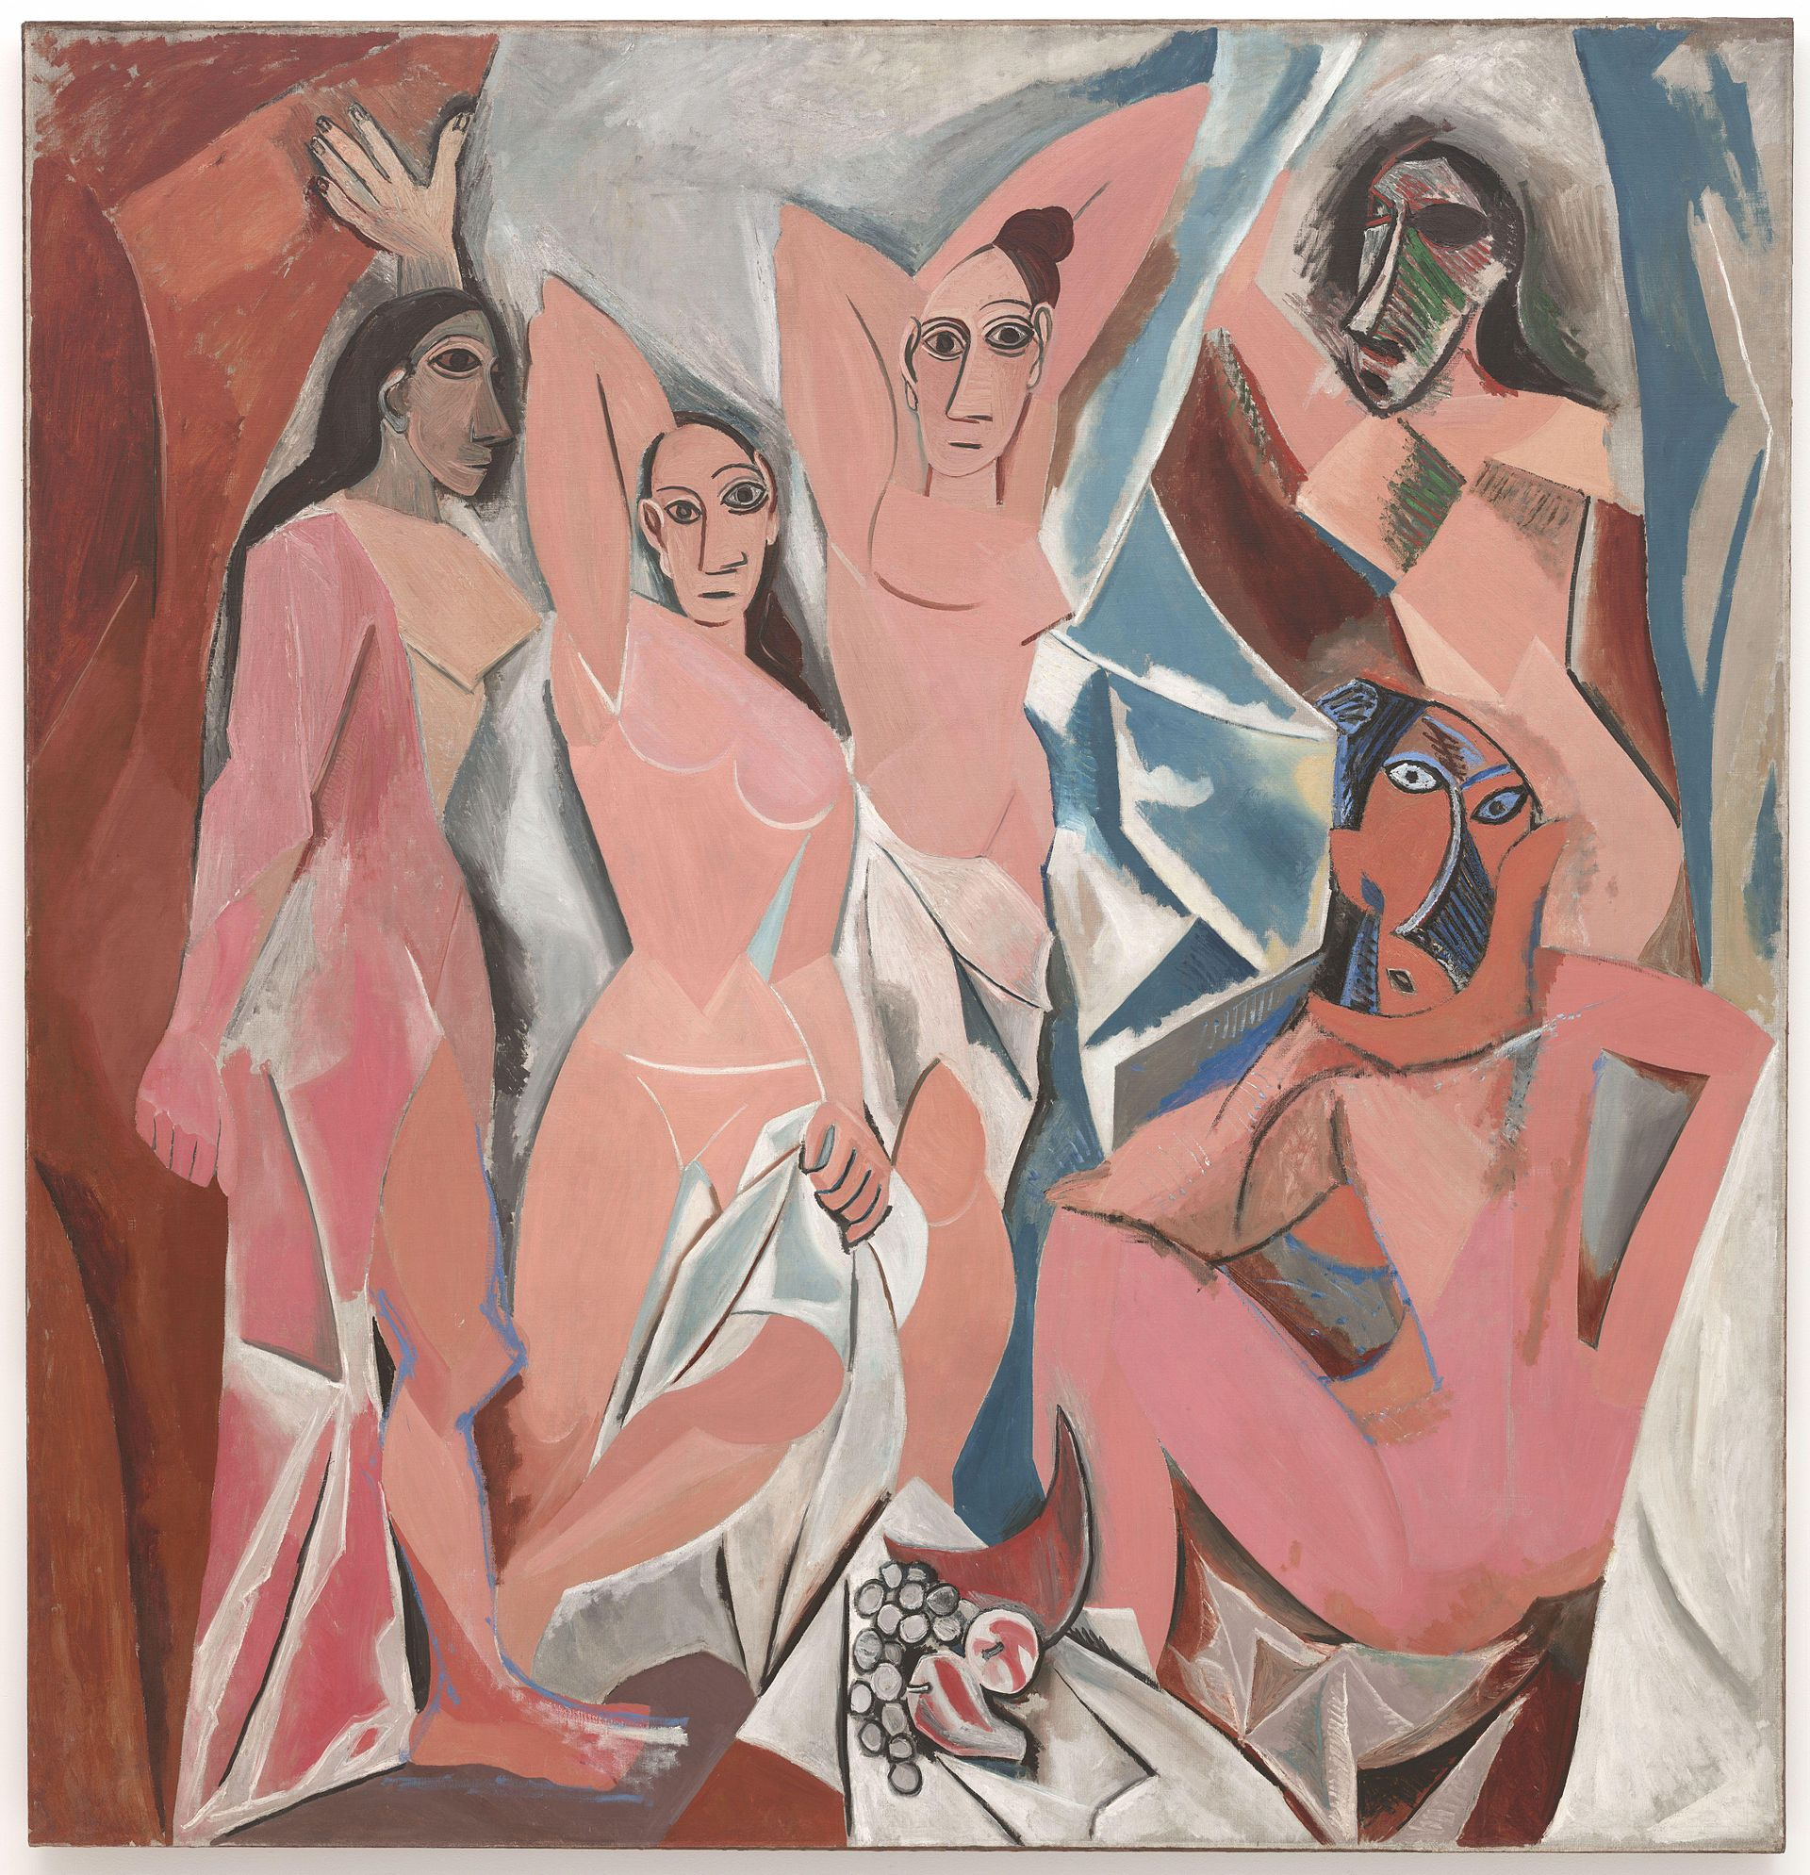

Slide 21
Normen en hoe auteurs ze doorbreken

Slide 22
Hoe kunnen schrijvers normen doorbreken?

Slide 23
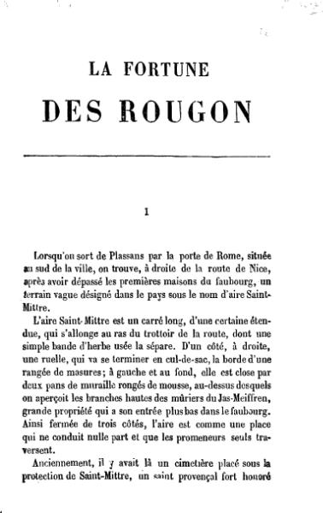
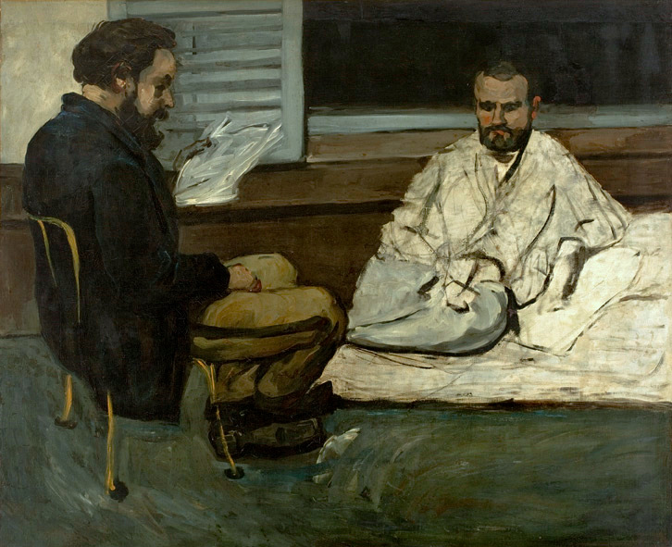

Slide 24
Amour, mon cher Amour, je te sais près de moi
Avec ton beau visage.
Si tu changes de nom, d'accent, de cœur et d'âge,
Ton visage du moins ne me trompera pas.
Les yeux de ton visage, Amour, ont près de moi
La clarté patiente des étoiles.
De la nuit, de la mer, des îles sans escales,
Je ne crains rien si tu m'as reconnue.
Mon Amour, de bien loin, pour toi, je suis venue
Peut-être. Et nous irons Dieu sait où maintenant ?
Depuis quand cherchais-tu mon ombre évanouie ?
Quand t'avais-je perdu ? Dans quelle vie ?
Et qu'oserait le ciel contre nous maintenant ?

Slide 25
Pour qui sont ces serpents qui sifflent sur vos têtes ?

Slide 26
Les sanglots longs
Des violons
De l’automne
Blessent mon coeur
D’une langueur
Monotone

Slide 27
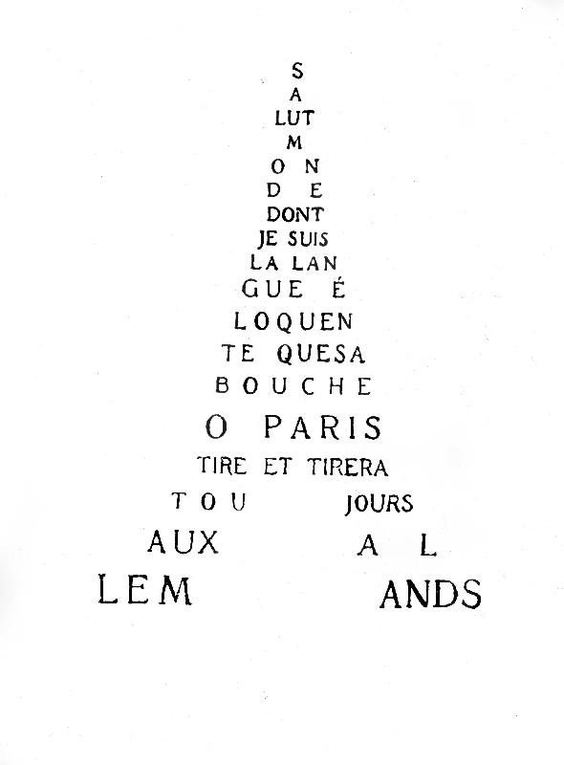

Slide 28
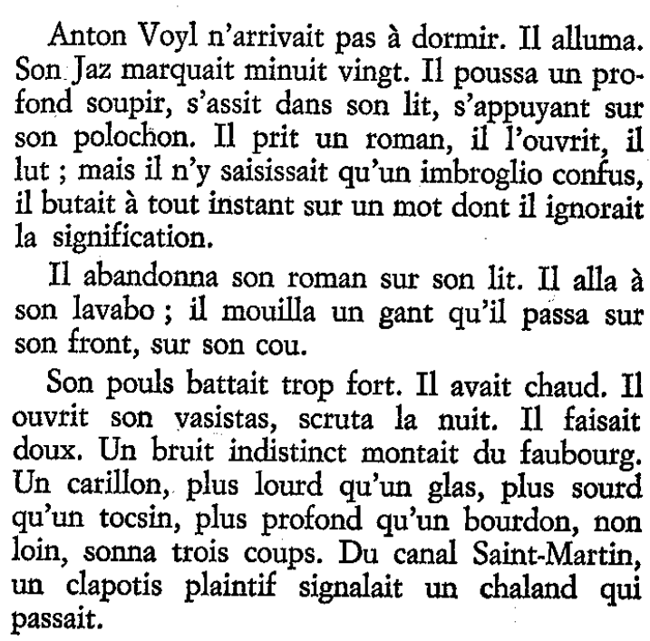

Slide 29
Demain, dès l'aube, à l'heure où blanchit la campagne,
Je partirai. Vois-tu, je sais que tu m'attends.
J'irai par la forêt, j'irai par la montagne.
Je ne puis demeurer loin de toi plus longtemps.
Je marcherai les yeux fixés sur mes pensées,
Sans rien voir au dehors, sans entendre aucun bruit,
Seul, inconnu, le dos courbé, les mains croisées,
Triste, et le jour pour moi sera comme la nuit.
Je ne regarderai ni l'or du soir qui tombe,
Ni les voiles au loin descendant vers Harfleur,
Et, quand j'arriverai, je mettrai sur ta tombe
Un bouquet de houx vert et de bruyère en fleur.

Slide 30
Camus in L’Étranger

Slide 31
Camus in L’Étranger
Een specifieke norm: werkwoordstijden

Slide 32
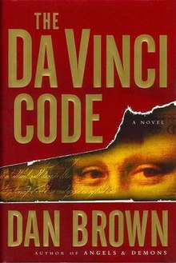
robert langdon awoke slowly.
A telephone was ringing in the darkness – a tinny, unfamiliar ring. He fumbled for the bedside lamp and turned it on. Squinting at his surroundings he saw a plush Renaissance bedroom with Louis XVI furniture, hand-frescoed walls, and a colossal mahogany four-poster bed.
Robert Langdon s’éveilla lentement.
Un téléphone sonnait quelque part – une sonnerie inhabituelle, timide et délicate. Il chercha dans l’obscurité l’interrupteur et alluma la lampe de chevet. Il se trouvait dans une chambre luxueuse – du mobilier Louis XVI, des fresques aux murs, un lit à baldaquin king-size.

Slide 33
Verhalen in de Franse literaire traditie
Gebeurtenissen
Toestanden
Passé Simple
Imparfait

Slide 34
[He had found what he was looking for in his inside pocket. It seemed to be a silver cigarette lighter.] He flicked it open, held it up in the air and clicked it. The nearest street lamp went out with a little pop. He clicked it again - the next lamp flickered into darkness. Twelve times he clicked the Put-Outer, until the only lights left in the whole street were two tiny pinpricks in the distance, which were the eyes of the cat watching him. If anyone looked out of their window now, even beady-eyed Mrs Dursley, they wouldn't be able to see anything that was happening down on the pavement. Dumbledore slipped the Put-Outer back inside his cloak and set off down the street towards number four, where he sat down on the wall next to the cat. He didn't look at it, but after a moment he spoke to it.
Il en releva le capuchon, le tendit au-dessus de sa tête et l'alluma. Le réverbère le plus proche s'éteignit alors avec un petit claquement. L'homme alluma à nouveau le briquet - le réverbère suivant s'éteignit à son tour. Douze fois, il actionna ainsi l'Eteignoir jusqu'à ce qu'il ne reste plus aucune lumière dans la rue, à part deux points minuscules qui brillaient au loin : c'étaient les yeux du chat, toujours fixés sur lui. Quiconque aurait regardé par une fenêtre en cet instant, même Mrs Dursley et ses petits yeux de fouine, aurait été incapable de voir le moindre détail de ce qui se passait dans la rue. Dumbledore rangea son Eteignoir dans la poche de sa cape et marcha en direction du numéro 4. Il s’y assit sur le muret, à côté du chat.

Slide 35
Robert Langdon s’éveilla lentement.
Un téléphone sonnait quelque part – une sonnerie inhabituelle, timide et délicate. Il chercha dans l’obscurité l’interrupteur et alluma la lampe de chevet. Il se trouvait dans une chambre luxueuse – du mobilier Louis XVI, des fresques aux murs, un lit à baldaquin king-size.
Il en releva le capuchon, le tendit au-dessus de sa tête et l'alluma. Le réverbère le plus proche s'éteignit alors avec un petit claquement. L'homme alluma à nouveau le briquet - le réverbère suivant s'éteignit à son tour. Douze fois, il actionna ainsi l'Eteignoir jusqu'à ce qu'il ne reste plus aucune lumière dans la rue, à part deux points minuscules qui brillaient au loin : c'étaient les yeux du chat, toujours fixés sur lui…
J'ai fait le chemin à pied. J'ai voulu voir maman tout de suite. Mais le concierge m'a dit qu'il fallait que je rencontre le directeur. Comme il était occupé, j'ai attendu un peu. Pendant tout ce temps, le concierge a parlé et ensuite, j'ai vu le directeur : il m'a reçu dans son bureau. C'était un petit vieux, avec la Légion d'honneur. Il m'a regardé de ses yeux clairs. Puis il m'a serré la main qu'il a gardée si longtemps que je ne savais trop comment la retirer. Il a consulté un dossier et m'a dit…

Slide 36
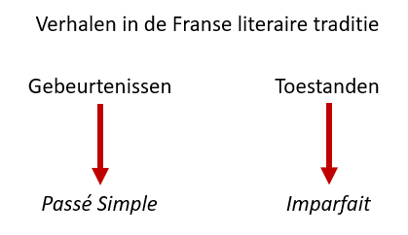
Camus’ L’Étranger
Gebeurtenissen
Toestanden
Passé Composé
Imparfait

Slide 37
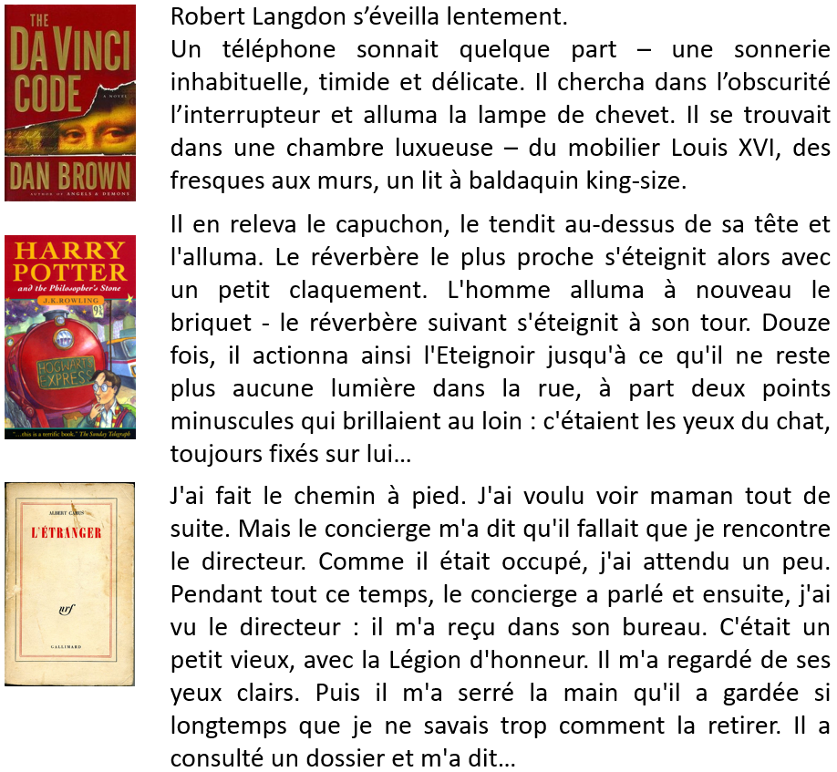
Groepsopdracht: Hoe belangrijk is zo’n norm eigenlijk?
Wat is de norm in het Nederlands en wat gebeurt er als je de norm niet volgt?
Op de handout vind je voor de fragmenten die we nu in het Engels en Frans besproken hebben, de officiële Nederlandse vertalingen en een herschreven vertaling.
> Aangenomen dat de officiële vertalingen de norm volgen, wat is de norm: welke werkwoordstijd(en) gebruik je in het Nederlands om een verhaal te vertellen? Is er een onderscheid tussen gebeurtenissen en toestanden?
> Wat hebben we exact gedaan in de herschreven vertalingen?
> Hoe vind je de herschreven vertalingen? Kan je beschrijven welk gevoel ze je geven in vergelijking met de officiële vertalingen?

Slide 38
Robert Langdon werd langzaam wakker.
Er rinkelde een telefoon in het donker; een metalig, onbekend geluid. Hij tastte naar het bedlampje en deed het aan. Hij bevond zich in een luxueuze slaapkamer in renaissancestijl met Lodewijk-XVI-meubilair gezien, fresco’s op de muren en een kolossaal hemelbed van mahoniehout.
Robert Langdon is langzaam wakker geworden.
Er rinkelde een telefoon in het donker; een metalig, onbekend geluid. Hij heeft naar het bedlampje getast en heeft het aan gedaan. Hij bevond zich in een luxueuze slaapkamer in renaissancestijl met Lodewijk-XVI-meubilair gezien, fresco’s op de muren en een kolossaal hemelbed van mahoniehout.

Slide 39
Hij knipte het open, hield het omhoog en klikte ermee. De dichtstbijzijnde straatlantaarn ging met een zacht, ploppend geluidje uit. Hij klikte opnieuw - en een tweede lantaarn flakkerde en werd donker. Hij klikte twaalf keer met de Uitsteker, tot de enige lichtjes twee piepkleine, gloeiende puntjes waren: de ogen van de kat die hem aanstaarden. Zelfs als mevrouw Duffeling nu uit het raam had gekeken, zouden haar kraaloogjes niet hebben kunnen zien wat zich op het trottoir afspeelde. Perkamentus deed de Uitsteker weer in zijn zak, liep naar nummer 4 en ging naast de kat op het tuinmuurtje zitten.
Hij heeft het opengeknipt, het omhoog gehouden en ermee geklikt. De dichtstbijzijnde straatlantaarn is met een zacht, ploppend geluidje uitgegaan. Hij heeft opnieuw geklikt - en een tweede lantaarn heeft geflakkerd en is donker geworden. Hij heeft twaalf keer met de Uitsteker geklikt, tot de enige lichtjes twee piepkleine, gloeiende puntjes waren: de ogen van de kat die hem aanstaarden. Zelfs als mevrouw Duffeling nu uit het raam had gekeken, zouden haar kraaloogjes niet hebben kunnen zien wat zich op het trottoir afspeelde. Perkamentus heeft de Uitsteker weer in zijn zak gedaan, is liep naar nummer 4 gelopen en is naast de kat op het tuinmuurtje gaan zitten.

Slide 40
Ik ben er te voet heen gegaan. Ik wilde moeder meteen zien. Maar de concierge zei mij dat ik mij eerst bij de directeur moest melden. Omdat hij bezet was moest ik even wachten. Al die tijd bleef de concierge praten, en daarna ben ik bij de directeur geweest; hij ontving mij in zijn kantoor. Het was een kleine oude man, met het legioen van eer in zijn knoopsgat. Hij zag mij met zijn heldere ogen aan. Daarna schudde hij mij de hand, die hij zo lang vasthield dat ik niet meer wist hoe ik haar terug moest trekken. Vervolgens keek hij in een map en zei...
Ik ben er te voet heen gegaan. Ik wilde moeder meteen zien. Maar de concierge heeft gezegd dat ik mij eerst bij de directeur moest melden. Omdat hij bezet was heb ik even moeten wachten. Al die tijd is de concierge blijven praten, en daarna ben ik bij de directeur geweest; hij heeft mij in zijn kantoor ontvangen. Het was een kleine oude man, met het legioen van eer in zijn knoopsgat. Hij heeft mij met zijn heldere ogen aangezien. Daarna heeft hij mij de hand geschud, die hij zo lang heeft vastgehouden dat ik niet meer wist hoe ik haar terug moest trekken. Vervolgens heeft hij in een map gekeken en gezegd...

Slide 41
Verhalen in het Nederlands
Gebeurtenissen
Toestanden
OVT
OVT
Gebeurtenissen
Toestanden
VTT
OVT

Slide 42
[Elke] zin is [...] op zichzelf gesloten; hij wordt van de volgende zin gescheiden door een niets [...]. Tussen elke zin en de volgende vernietigt de wereld zich en wordt hij herboren: het woord, zodra het opkomt, is een schepping ex nihilo; een zin [...] is een eiland. En we trappelen van zin naar zin, van niets naar niets.
Hoe belangrijk is zo’n norm eigenlijk?

Slide 43
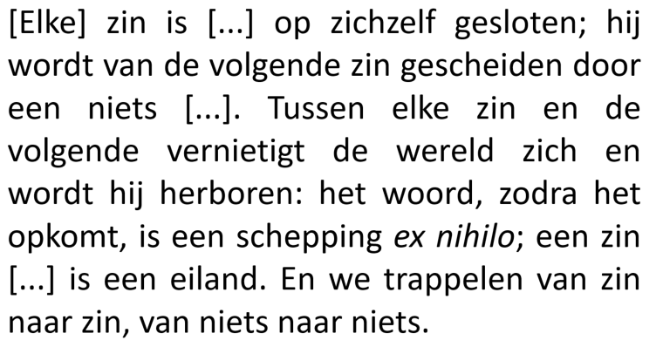
(Sartre, Explication de L’Étranger)
Het gebruik van de VTT in de herschreven Nederlandse vertaling en van de Passé Composé in het Franse origineel creëren een absurd universum waar vanalles ‘gebeurt’ maar niets pas in een groter verhaal.

Slide 44
Hoe komt het dat we hetzelfde gevoel krijgen als een Franstalige?
Hoe voelde hij zich? Vs. Hoe heeft hij zich gevoeld?
Comment est-ce qu’il se sentait? Vs. Comment est-ce qu’il s’est senti?
Kijk wat ik gevonden heb! Vs. Kijk wat ik vond!
Regarde ce que j’ai trouvé! Vs. Regarde ce que je trouvais!
Buiten verhalende contexten is het contrast tussen VTT en OVT nagenoeg hetzelfde als het contrast tussen Passé Composé en Imparfait.
Als we de VTT gebruiken in Nederlandse verhalende contexten importeren we dus dezelfde soort werkwoordstijd in een genre waarin hij niet past. Het effect is dus bijgevolg vergelijkbaar.

Slide 45
Hoe komt het dat we hetzelfde gevoel krijgen als een Franstalige?
Maar waarom komt Camus hier mee weg in het Franse origineel terwijl de vertaler niet anders lijkt te kunnen dan de OVT te gebruiken?
Franse vs. Nederlandse werkwoordsgrammatica
De Franse werkwoordsgrammatica maakt een verschil tussen literair en meer informeel/gesproken Frans.
De Nederlandse werkwoordsgrammatica maakt geen verschil tussen literair en meer informeel/gesproken Frans.

Slide 46
‘So what happened to you two?’ said Harry.
‘Well, I got back all right,’ said Hermione. ‘I brought Ron round - that took a while - and we were dashing up to the owlery to contact Dumbledore when we met him in the Entrance Hall. He already knew - he just said, “Harry's gone after him, hasn't he?” and hurtled off to the third floor.’
“Et vous, qu'est-ce qui vous est arrivé ?” demanda Harry.
“Je n'ai eu aucun mal à revenir sur mes pas”, dit Hermione. “J'ai ranimé Ron - il m'a fallu un bout de temps - et on s'est précipités vers la volière pour envoyer un mot à Dumbledore. C'est juste à ce moment-là qu'on l'a rencontré dans le hall d'entrée. Il était déjà au courant. Il nous a dit : « Harry est allé le retrouver ? » et il a foncé au troisième étage.”
"En hoe is het jullie vergaan?" vroeg Harry.
"Nou, ik wist zonder problemen terug te komen," zei Hermelien. "Eerst moest ik Ron bijbrengen - dat duurde een tijdje - en we waren net op weg naar de Uilenvleugel om Perkamentus op de hoogte te brengen toen we hem tegenkwamen in de hal. Hij wist alles al. Hij zei alleen: 'Harry is achter hem aan, hè?' en rende direct naar de derde verdieping."

Slide 47
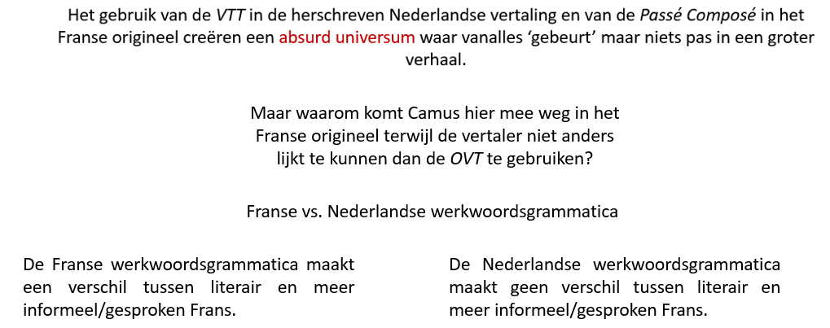
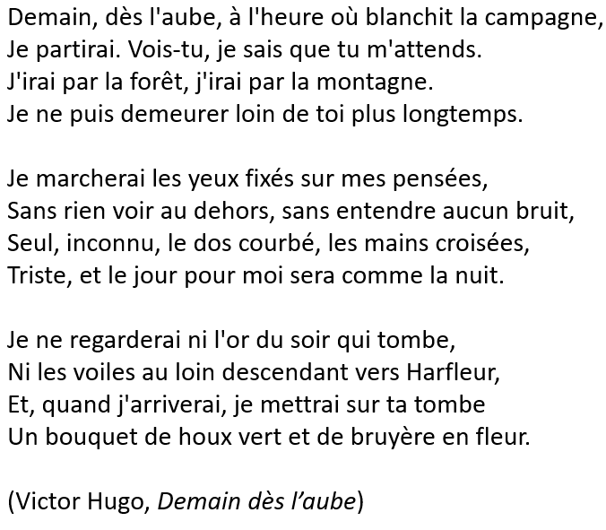
Aujourd'hui, maman est morte.
En me réveillant, j'ai compris pourquoi mon patron avait l'air mécontent quand je lui ai demandé mes deux jours de congé : c'est aujourd'hui samedi.
Aujourd'hui j'ai beaucoup travaillé au bureau.
…

Slide 48
Conclusie

Slide 49
We hebben vastgesteld dat het gebruik van werkwoordstijden in L’Étranger afwijkt van de norm:
Om een verhalende tekst te creëren in het geschreven Frans, gebruikt men de Passé Simple voor gebeurtenissen en niet de Passé Composé.
We hebben vastgesteld dat de Nederlandse VTT zich buiten verhalende contexten min of meer verhoudt tot de OVT op dezelfde manier als de Passé Composé zich verhoudt tot de Imparfait.
Als Nederlandstaligen kunnen we dus goed aanvoelen wat het effect moet geweest zijn van het gebruik van de Passé Composé in L’Étranger – een geschreven verhalende tekst waarin de Passé Composé in principe niet aanvaard wordt.
Het effect dat we aanvoelen is dat er vanalles ‘gebeurt’ maar dat deze gebeurtenissen niet passen binnen een groter verhaal. Dit effect ligt in lijn met het absurd universum dat Camus creëert in L’Étranger.

Slide 50
Groepsopdracht
Via L’Étranger heb je eigenlijk heel wat geleerd over de werkwoordstijden in het Frans en het Nederlands.
> Probeer in kaart te brengen hoe het Nederlands zich tot het Frans verhoudt (denk hierbij aan het onderscheid tussen gebeurtenissen en toestanden en tussen verhalende en niet-verhalende contexten).
> Vind je deze informatie ook terug in de Franse grammaticalessen die je gehad hebt?

Slide 51
Conclusion

Slide 52
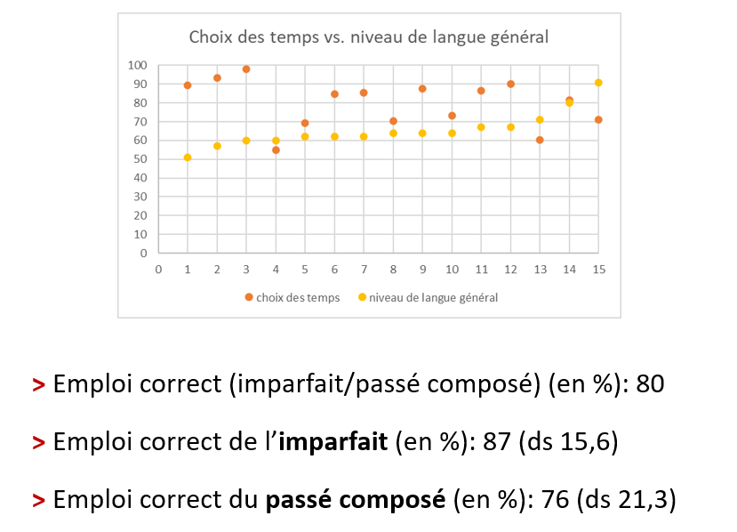

Slide 54
